Slide 1



CURP Biométrica
¿Qué implica para las arrendadoras de vehículos?
María José Pérez Gómez
BlackTrust

Slide 2


BlackTrust.net

Slide 3






CURP Biométrica
Elementos que se incorporarán a la CURP:
Datos Biométricos
Datos personales
Escaneo de
Iris
E-Firma
Fotografía
BlackTrust.net

Slide 4
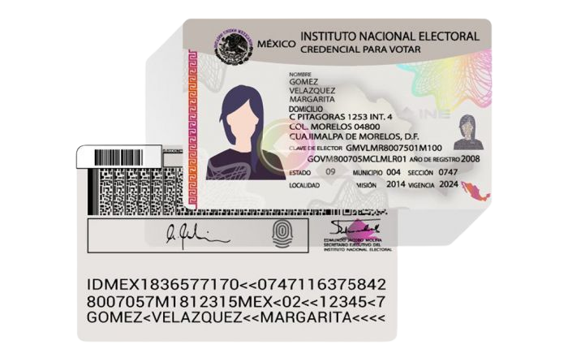
Retos de la identificación oficial en México
En México, históricamente ha existido un vacío legal en cuanto a la identificación de personas que se intentó llenar con el uso de la Credencial de Elector.
BlackTrust.net

Slide 5

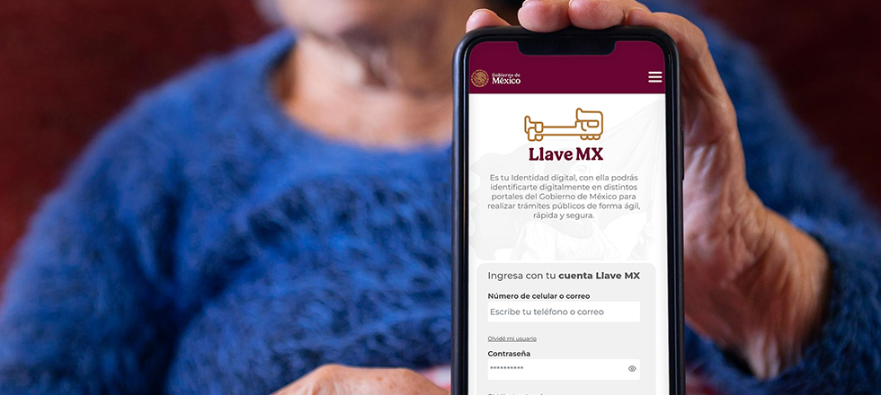
Diferencias entre CURP Biométrica y LLAVE MX
1.La CURP Biométrica será una identificación oficial. La LLAVE MX es una herramienta de identificación para trámites burocráticos
2. La Llave MX no incluye datos personales, sólo un usuario o acceso para las instituciones públicas.
3.El reconocimiento oficial es completamente distinto.

Slide 6
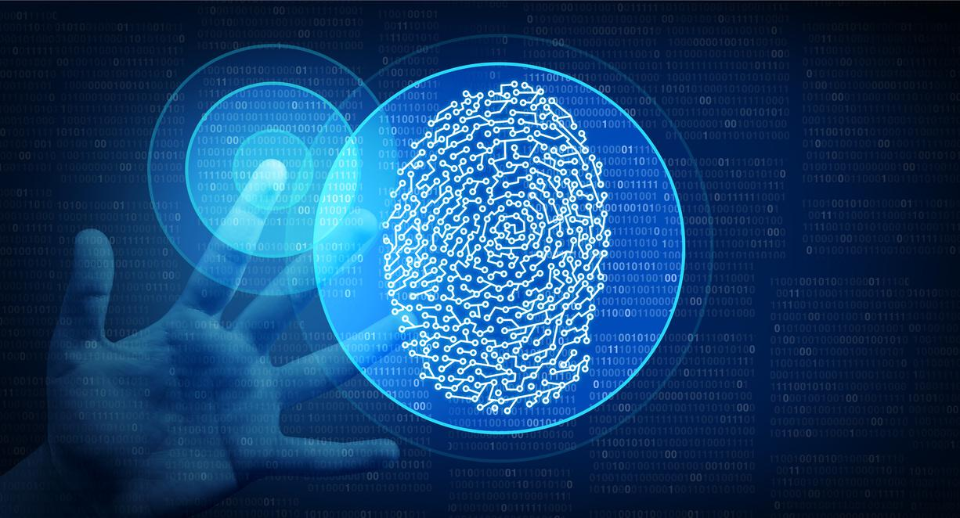


Objetivo de la CURP Biométrica
Estos serán los 3 ejes principales de su implementación:
Identidad Universal: Documento Nacional de Identificación Oficial
Gobierno Digital y Simplificación: creación de un Expediente Digital Ciudadano y se centralizarán los servicios en un Portal Único
Seguridad y Búsqueda de Personas: Se amplían las facultades de las agencias de seguridad para acceder a las bases de datos públicas y privadas con fines de prevención de delitos y localización de personas desaparecidas.
BlackTrust.net

Slide 7

Leyes Reformadas
  Ley General de Población
  Ley General en Materia de Desaparición Forzada de Personas, Desaparición Cometida por Particulares y del Sistema Nacional de Búsqueda de Personas
  Ley General en Materia de Telecomunicaciones y Radiodifusión
  Ley del Sistema Nacional de Investigación e Inteligencia en Materia de Seguridad Pública
  Ley de la Guardia Nacional
  Ley General del Sistema Nacional de Seguridad Pública

Slide 8




Organismos clave
La SEGOB y la Agencia de Transformación Digital y Telecomunicaciones (ATDT) serán los organismos encargados de su administración y protección.
SEGOB: responsable de la CURP con biometría, posicionarla como un documento nacional de identidad.
ATDT: Autoridad para efectos jurídicos que se puedan tener sobre este mecanismo, autoridad administradora, así como la encargada de implementar su estrategia.
La Secretaría de Seguridad y Protección Ciudadana así como la Guardia Nacional tendrán acceso a todo lo relacionado con la CURP Biométrica y expedientes únicos.
BlackTrust.net

Slide 9


Sistema Nacional de Inteligencia
La Ley del Sistema Nacional de Investigación e Inteligencia crea un nuevo sistema de Inteligencia para procurar la seguridad pública, con capacidades de investigación muy robustas.
Finalidad: prevenir, investigar y perseguir los delitos.
El Centro Nacional de Inteligencia (CNI) será el órgano responsable de la operación diaria del sistema.
La Plataforma Central de Inteligencia será la herramienta interconectada a todas las fuentes de información.
Aceptación del Cambio
Liderazgo
Digital
BlackTrust.net

Slide 10

Accesos de CNI
El CNI tendrá acceso a las siguientes fuentes de información con fines de seguridad pública:
1.Acceso a la Plataforma Única de Identidad
2.Interconexión Permanente y Obligatoria: Con SEDENA, SEMAR, FGR, Fiscalías Estatales, Guardia Nacional, Secretarías de Seguridad, Centros Penitenciarios y Centros de Comando C5
3.Interconexión por Requerimiento: Con dependencias gubernamentales como SEGOB, SAT, Hacienda, UIF, etc.
4.Interconexión con empresas privadas: para transmisión, consulta y suministro en casos de investigaciones para la prevención y persecución de delitos.
BlackTrust.net

Slide 11

Plataforma Única de Identidad
91 quater LGP y 12bis y 12 ter LGDFP
• Permite consultar, validar y gestionar las CURP.
• Para efectos de la LGDFP es fuente primaria de consulta y en tiempo real.
• Se interconectará para realizar búsqueda de personas.
• Incluye cualquier sdi, bdd o registros de servicios financieros, trasporte, salud, telecom, educación, paquetería, seguridad social, religiosos, etc.
• Acceso de Fiscalías, Policías y Comisiones de Búsqueda.
Aprendizaje
Continuo
BlackTrust.net

Slide 12

Obligación Genérica de Acceso
(12 quinquies LGDFP)
A. 12 Quinquies. Toda autoridad y particular de cualquier naturaleza que tenga a su cargo datos biométricos o cualquier otro dato identificativo de personas, deberá permitir a las Fiscalías.... la consulta inmediata de la información sobre Personas Desaparecidas o No Localizadas contenida en sus registros, bases de datos o sistemas de información, exclusivamente para su búsqueda, localización, identificación....
BlackTrust.net

Slide 13

Consulta e interconexión con particulares
La Ley del Sistema Nacional de Investigación e Inteligencia en Materia de Seguridad Pública establece que la vinculación será a consideración del Consejo Nacional, sin embargo, para estas Consultas se tendrá que celebrar un Convenio de Colaboración con dicha autoridad.
Esta interconexión no será recíproca, no se podrá establecer que la empresa privada podrá tener acceso a los sistemas, bases de datos y registros públicos
Aceptación del Cambio
Liderazgo
Digital
Aprendizaje
Continuo
BlackTrust.net

Slide 14

¿Qué implicaciones tiene para las empresas privadas?
(aa. 30,36 y 39)
Obligación de interconectar bases de datos privadas con el sistema.
No requiere orden judicial: basta requerimiento de la Secretaría de Seguridad Ciudadana.
Datos como biométricos, financieros, telecomunicaciones y más están incluidos.
De conformidad con la legislación en materia de datos personales
No considera los costos de interconexión y cumplimiento
Incremento de litigiosidad en ambiente de incertidumbre jurisdiccional
BlackTrust.net

Slide 15
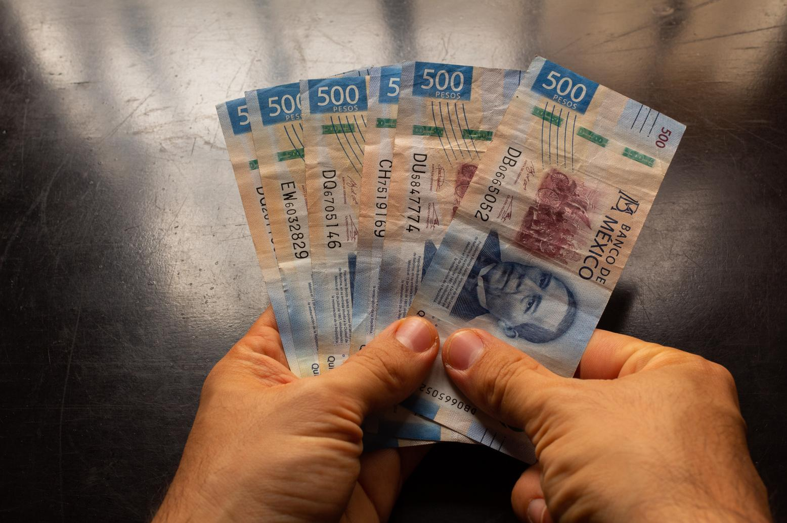
Sanciones por incumplimiento
Para Empresas y Particulares
  Conducta:
    No permitir la consulta de datos.
    No aceptar la CURP con biometría como identificación oficial.
    Negarse a implementar la Llave MX en sus sistemas de trámites hacia la autoridad.
Sanción: Multa de 10,000 a 20,000 veces el valor de la UMA (1 a 2 millones de pesos)
Aceptación del Cambio
Liderazgo
Digital
Aprendizaje
Continuo
BlackTrust.net

Slide 16

¿Es una reforma…?
¿De identidad digital y digitalización del gobierno mexicano?
¿Para desburocratizar y combatir la corrupción?
¿Para prevenir y combatir la desaparición forzada de personas?
¿Para controlar y fiscalizar empresas privadas?

Slide 17


Protección y Seguridad
¿Cómo se están protegiendo los derechos personales y la confidencialidad de las personas?
Aplicación de la legislación en materia de datos personales
¿Ciberseguridad?
Datos administrados, gestionados, controlados por una red “altamente segura” y sistemas y tecnologías de seguridad de punta

Slide 18

Críticas
Acceso masivo a datos sin controles.
Se mencionan leyes de protección de datos, pero sin procedimientos de supervisión.
No hay auditorías externas, ni criterios de proporcionalidad.
Toda la información del sistema está reservada ex ante por razones de seguridad pública y seguridad nacional.
Posibles incompatibilidades con el T- MEC y afectaciones a empresas tecnológicas.
Falta de mecanismos de supervisión independiente.
Afectación a la confianza de usuarios y socios comerciales.
BlackTrust.net

Slide 19
Cronograma de implementación
Plataforma única de identidad debe estar plenamente en operación.
Portal Ciudadano Único debe estar plenamente operacional con todos los datos biométricos integrados.
Emisión de lineamientos para los Modelos Nacionales de Simplificación y Digitalización.
Se instalan los Grupos de Trabajo del CNI.
Reformas a 26 leyes
14 agosto 2025
12 enero 2026
16 julio 2025
14 octubre 2025
julio 2026
Plataforma Central de Inteligencia del CNI 100% operativa.
Congresos Estatales deben armonizar toda su legislación con las nuevas leyes federales.
Extinción de la Comisión Nacional de Mejora Regulatoria sus funciones las absorbe la ATDT.
1er Sesión del Sistema Nacional de Búsqueda de Personas.
BlackTrust.net

Slide 20
Gracias
Contáctanos en www.blacktrust.net
María José Pérez Gómez
BlackTrust

